Slide 1
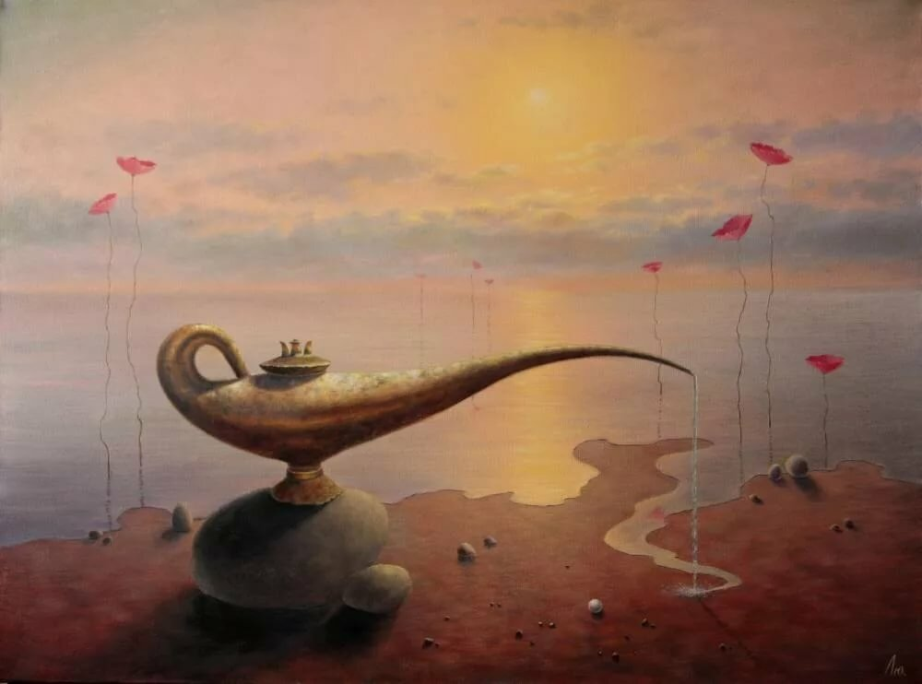
Психологическое сопровождение учащихся
и подготовка к экзаменам
МБОУ СОШ №21
им. Героя России Семенова Д.В.
Работа педагога-психолога Зассеевой И.В.

Slide 2
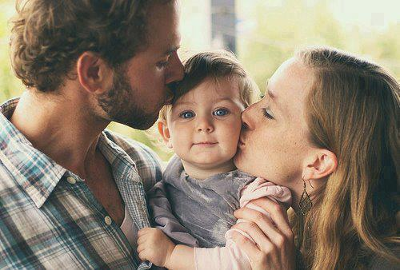
Самое необходимое и важное для ребенка - СЕМЬЯ
Формирование
БАЗОВОГО ДОВЕРИЯ К МИРУ

Slide 3
Что происходит с подростком:
кризис самооценки
ломка старой системы взаимоотношений
амбивалентное стремление к независимости
социализация
самоутверждение, «Я – концепция»
внутренние переживания, рефлексия
пубертатный период
поиск смысла
детско-родительские отношения

Slide 4
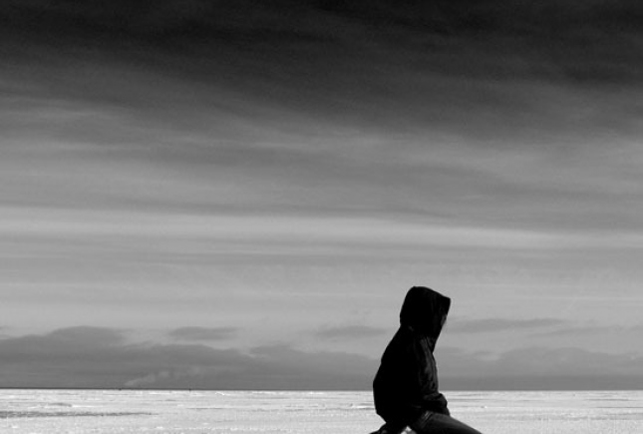
Нужно подростку:
Авторитетные люди, хороший пример
Понимание и поддержка.
- «Не заставляйте детей врать»
Знать границы дозволенного
Интерес, уважение, доверие
Возможность поговорить о любви, одиночестве, страхах, переживаниях, ценностях.

Slide 5
Необходимо учитывать природу ребенка и не ломать его собственными ожиданиями и планами на его жизнь

Slide 6
Поддерживаем в начинаниях и помогаем обрести себя
Настраиваем на успешность
Верим в успех

Slide 7
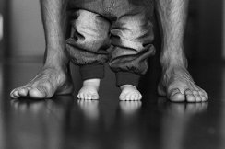
И больших детей надо учить твердо стоять на ногах

Slide 8
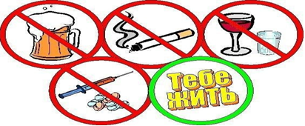
*Необходимо следить
за окружением.
*Куда уходит
ваш ребенок?
*Для чего ваш ребенок красится?

Slide 9
Необходимо
максимально
занять ребенка
Танцы
Спорт
Репетиторы
Шахматы и т.д.

Slide 10
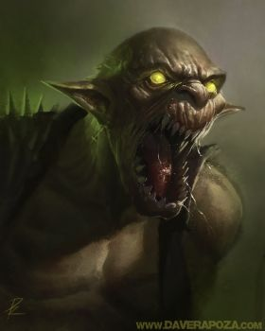
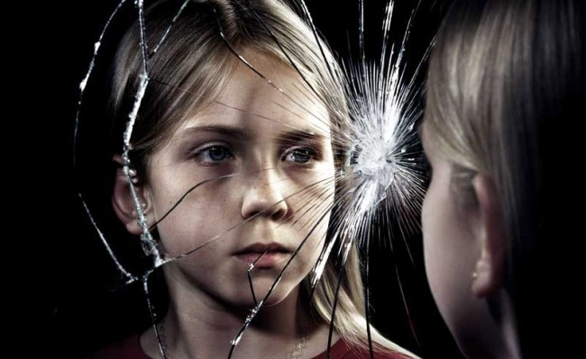
Отгородите неустойчивую детскую психику от ужастиков, игровых монстров, свободного доступа к интернету и т.д.

Slide 11
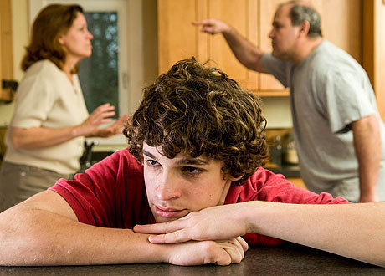
Ругаться, оскорблять и унижать друг друга при детях ни в коем случае нельзя

Slide 12
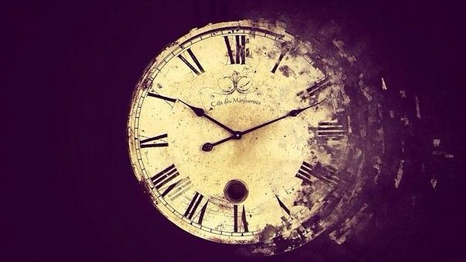
И СНОВА
ЭКЗАМЕНЫ

Slide 13
- Помните, что экзамены сдает Ваш ребенок, поэтому оградите его от своих переживаний. Ребенку всегда передается волнение родителей;
- (Не звоните во время экзамена*)
- Старайтесь оставаться в спокойной и взвешенной позиции взрослого, который видит, в чем ребенку трудно сейчас и ненавязчиво предлагает свою помощь;

Slide 14
Планируем время :
учеба;
отдых;
- снова учеба;
сон;
физические нагрузки, спорт, прогулки.

Slide 15
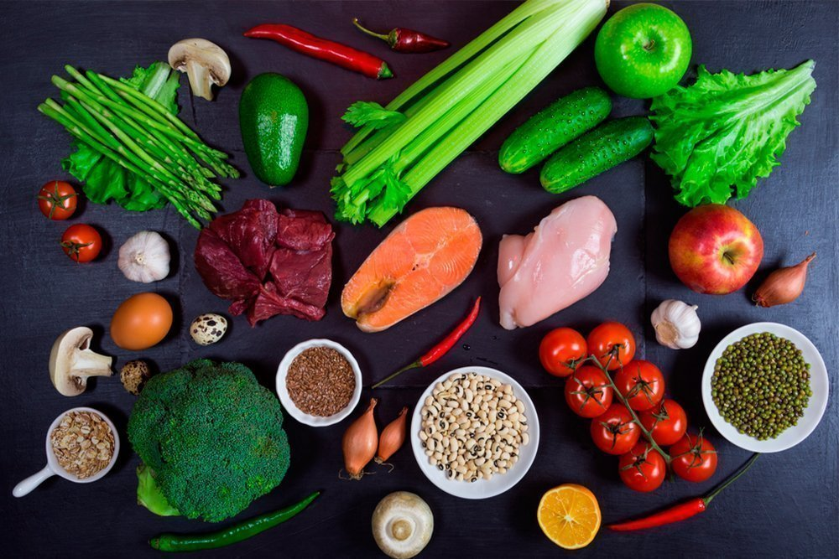
Правильное питание!

Slide 16
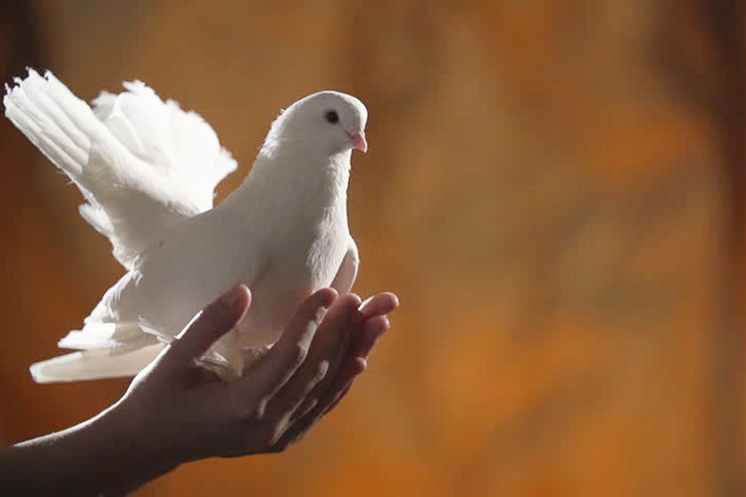
Все в ваших руках!
Вы можете
на много больше!
У вас все
получится!
Желаю удачи!

Slide 17
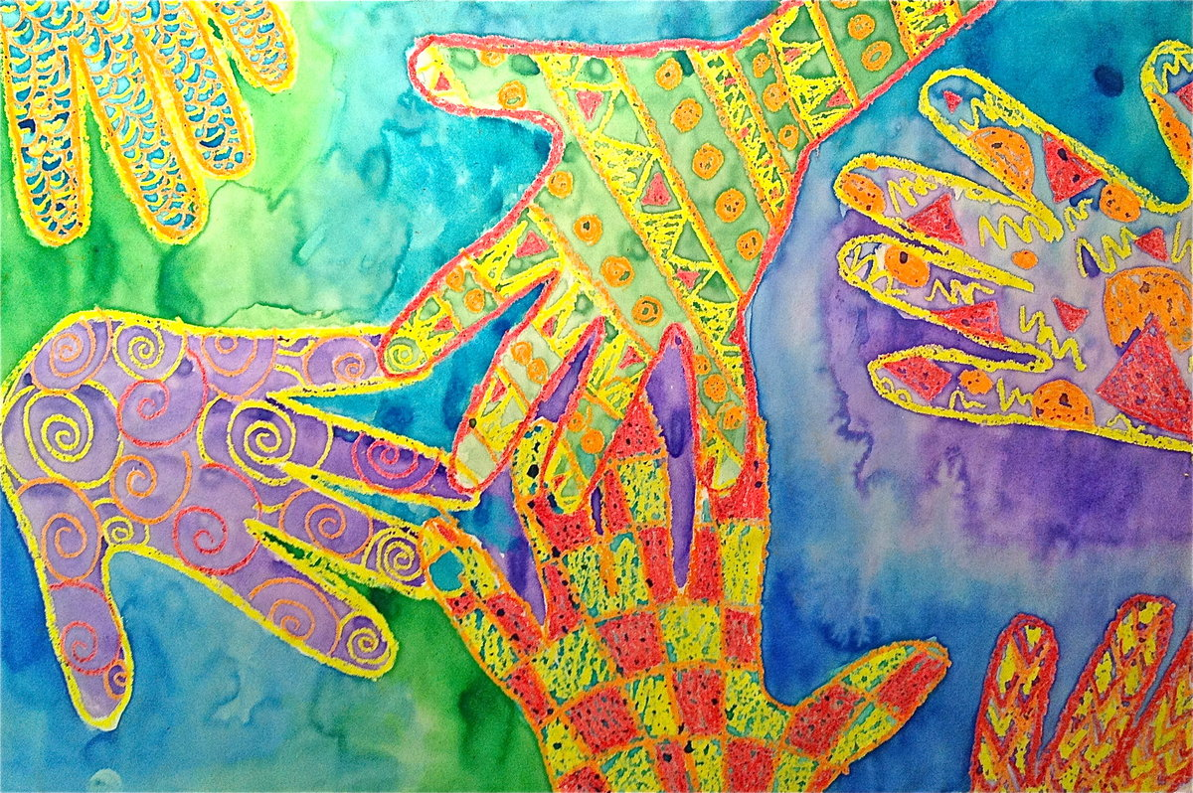
Благодарю
за внимание

